Slide 1
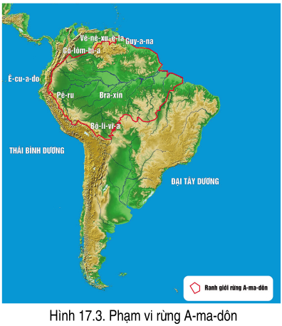
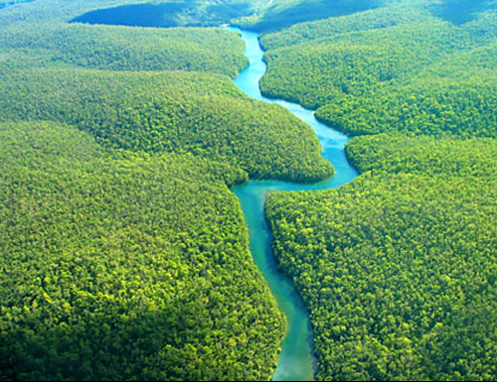
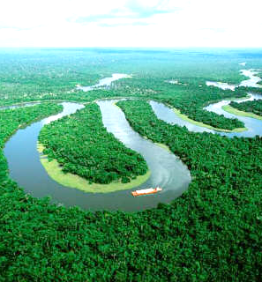
BÀI 18
VẤN ĐỀ KHAI THÁC, SỬ DỤNG VÀ BẢO VỆ RỪNG A-MA-DÔN

Slide 2




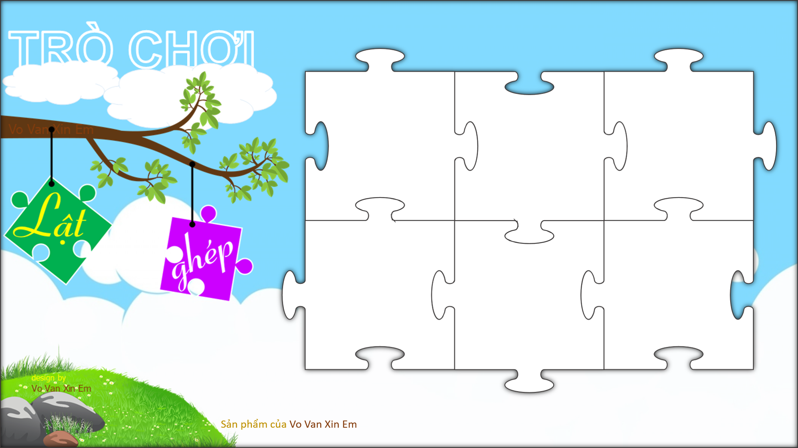












Slide 3

1
Thành phần chủng tộc của cư dân Trung và Nam Mỹ ?
ĐÁP ÁN
Chủng tộc Môn-gô-lô-it, Ơ-rô-pê-ô-it, Nê-grô-it
ANS
BACK

Slide 4
2
Các thành phố có từ 10 triệu dân trở lên ở Trung Và Nam Mỹ
ĐÁP ÁN
Mê-hi-cô Xi-ti, Bô-gô-ta,
Bu-ê-nốt Ai-rét,
Ri-ô đê Gia-nê-rô và Xao Pao-lô
ANS
BACK

Slide 5
3
Tỉ lệ dân đô thị ở Trung và
Nam Mĩ ?
ĐÁP ÁN
Khoảng 80 %
ANS
BACK

Slide 6
4
Rừng mưa nhiệt đới lớn nhất Thế giới?
ĐÁP ÁN
Rừng Amazon
ANS
BACK

Slide 7


1
Đặc điểm của rừng nhiệt đới A-ma-dôn
2
Vấn đề khai thác, sử dụng và bảo vệ rừng A-ma-dôn
Notes:
Tác giả biên soạn: :Lê Thị Chinh: Zalo: 0982276629. Fb:https://www.facebook.com/ti.gon.566. Nhóm chia sẻ tài liệu:https://www.facebook.com/groups/1448467355535530. Mong nhận được sự phản hồi,góp ý từ quý thầy cô để bộ giáo án được hoàn thiện. Trân trọng!

Slide 8



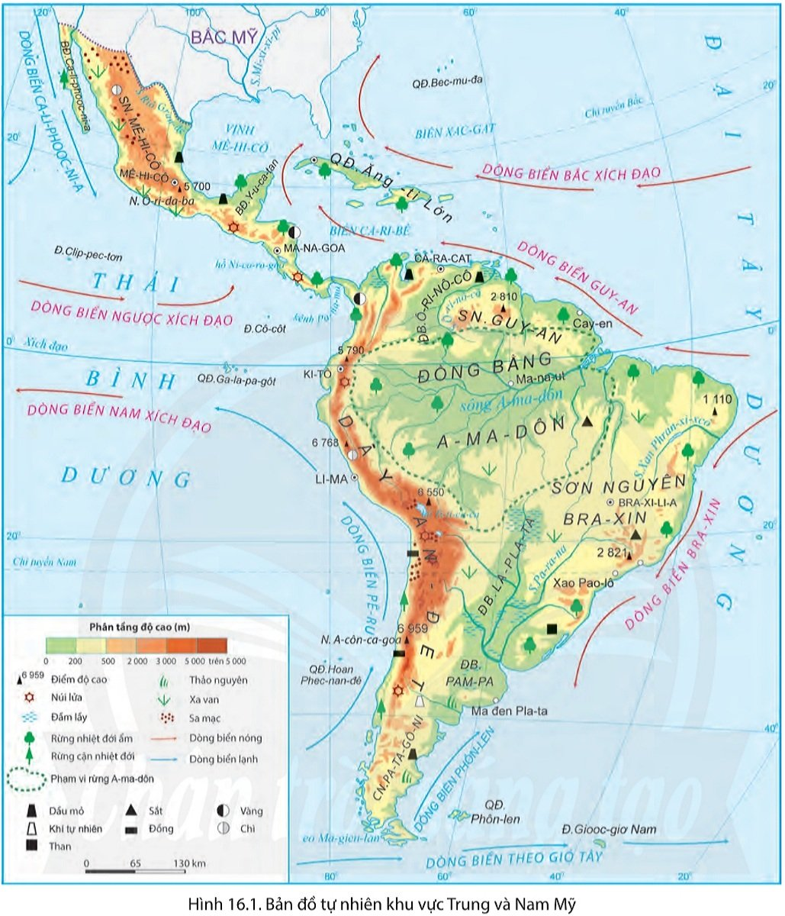
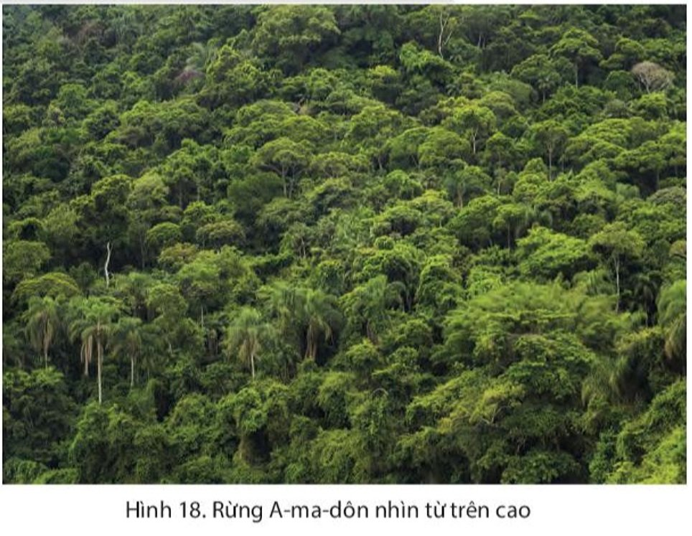
1
Đặc điểm của rừng nhiệt đới A-ma-dôn
AI NHANH HƠN
HĐ: cặp đôi
Thời gian ( 3 phút)
Dựa vào hình 16.1, hình 18, bảng số liệu và thông tin trong bài, em hãy:
- Xác định vị trí của rừng nhiệt đới A-ma-dôn trên bản đồ.
- Nêu các đặc điểm của rừng nhiệt đới A-ma-dôn.

Slide 9
1
Đặc điểm của rừng nhiệt đới A-ma-dôn
- Rừng nhiệt đới rộng nhất thế giới (diện tích hơn 5 triệu km²).
- Tập trung chủ yếu ở Bra-xin.
Cơ cấu diện tích rừng A-ma-dôn chia theo quốc gia,năm 2020
Quốc gia | Tỉ lệ diện tích rừng (%)
Bô-li-vi-a | 7
Bra-xin | 60
Cô-lôm-bi-a | 6
Ê-cua-đo | 2
Guy-a-na | 3
Vùng lãnh thổ Pháp ở Guy-a-na | 1
Pê-ru | 13
Xu-ri-nam | 2
Vê-nê-xu-ê-la | 6
Hình 16.1. Bản đồ tự nhiên khu vực Trung và Nam Mỹ
Notes:
+ Rừng trải rộng trên nhiều quốc gia, chủ yếu ở Bra-xin (60% diện tích).+ Mức độ đa dạng sinh học rất cao

Slide 10
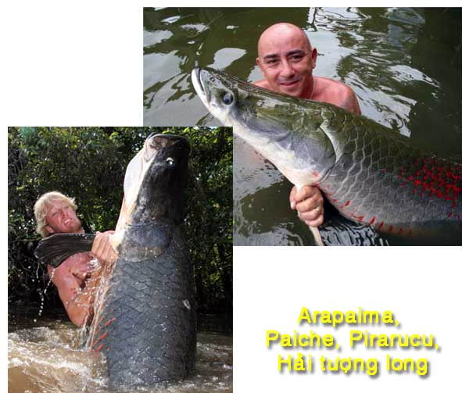
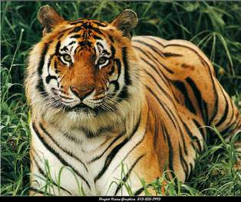
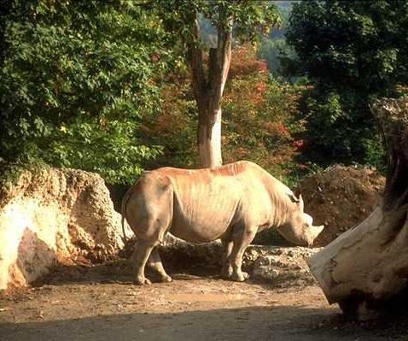
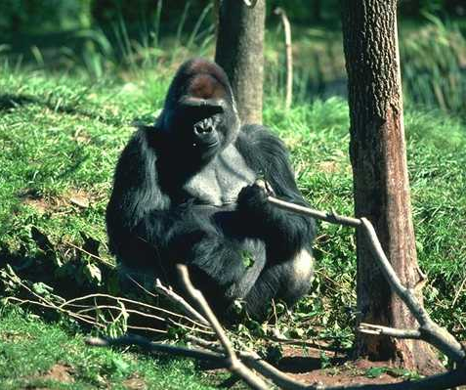
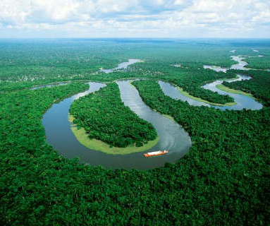
Khu vực này là quê hương của khoảng 2,5 triệu loài côn trùng, hàng chục nghìn loài thực vật, và khoảng 2.000 loài chim cùng thú. Tới nay, ít nhất khoảng 40.000 loài thực vật, 3.000 loài cá, 1.294 loài chim, 427 loài thú, 428 loài động vật lưỡng cư, và 378 loài bò sát đã được phân loại khoa học trong khu vực này. Khoảng 20% loài chim trên thế giới sống trong các khu rừng mưa của Amazon.
Khí hậu nóng ẩm quanh năm nên sinh vật rất phong phú: rừng phát triển nhiều tầng; động vật đa dạng về thành phần loài.
Notes:
Thành phần loài động, thực vật hết sức phong phú, đa dạng với hàng triệu loài côn trùng; hàng nghìn loài chim, thú, bò sát và hàng chục nghìn loài thực vật.

Slide 11
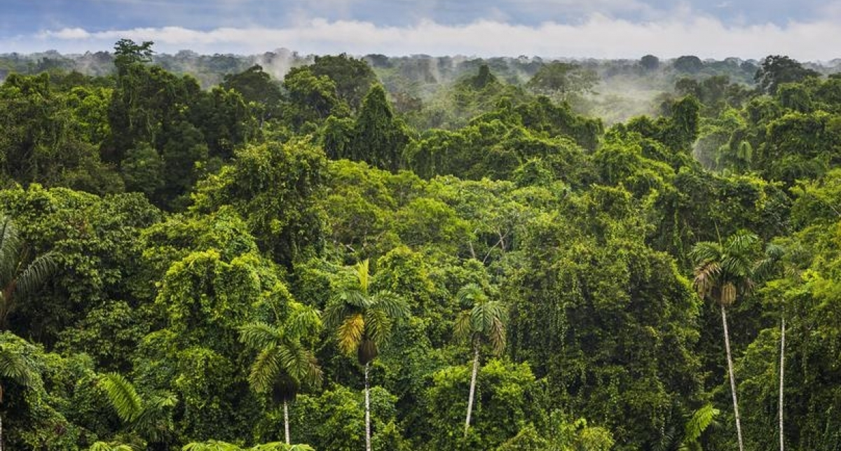
Rừng gồm 5 – 6 tầng cây với các cây vượt tán có thể cao trên 50 m, bên dưới là các cây gỗ lớn, cây bụi thấp cùng hệ thống dây leo chằng chịt.

Slide 12
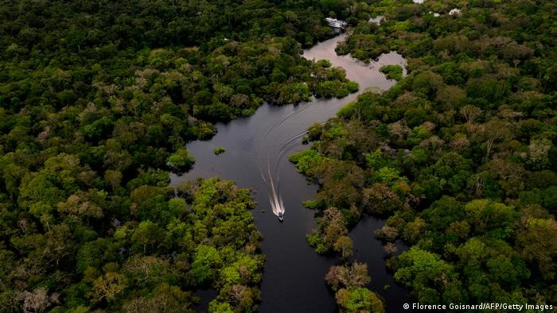
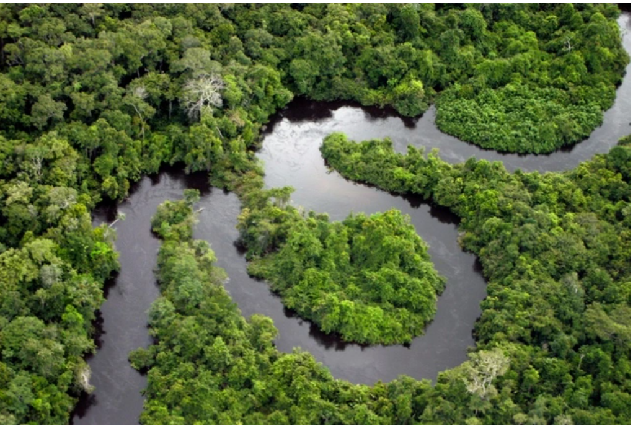
- Rừng được xem là "lá phổi xanh" của Trái Đất, là nguồn dự trữ sinh học quý giá, giúp điều hoà khí hậu, cân bằng sinh thái toàn cầu.
Notes:
Amazon đã hấp thụ hàng tỷ tấn khí CO2 mang lại bầu không khí trong lành cho trái đất. Chính vì vậy khu rừng này được mệnh danh là lá phổi xanh của hành tinh và là nhân tố quan trọng nhất điều tiết khí hậu toàn cầu. Bảo tồn Amazon chính là bảo vệ sự sống còn của trái đất.

Slide 13

1
Đặc điểm của rừng nhiệt đới A-ma-dôn
- Rừng nhiệt đới rộng nhất thế giới (diện tích hơn 5 triệu km²), tập trung chủ yếu ở Bra-xin.
- Rừng được xem là "lá phổi xanh" của Trái Đất, là nguồn dự trữ sinh học quý giá, giúp điều hoà khí hậu, cân bằng sinh thái toàn cầu.

Slide 14

2
Vấn đề khai thác, sử dụng và bảo vệ rừng A-ma-dôn
NHÓM TÀI NĂNG
HĐ: theo nhóm (4 nhóm)
Thời gian (3 phút)
- Xem video kết hợp bảng số liệu:
Nhận xét sự thay đổi diện tích rừng A-ma-dôn ở Bra-xin
giai đoạn 1970 – 2019.
- Nêu nguyên nhân của việc suy giảm rừng A-ma-dôn.
- Nêu một số biện pháp bảo vệ rừng A-ma-dôn.
Diện tích rừng A-ma-dôn ở Bra-xin giai đoạn 1970-2019
Năm
1970
1990
2000
2010
2019
Diện tích triệu km²
4.0
3.79
3.6
3.43
3.39

Slide 15
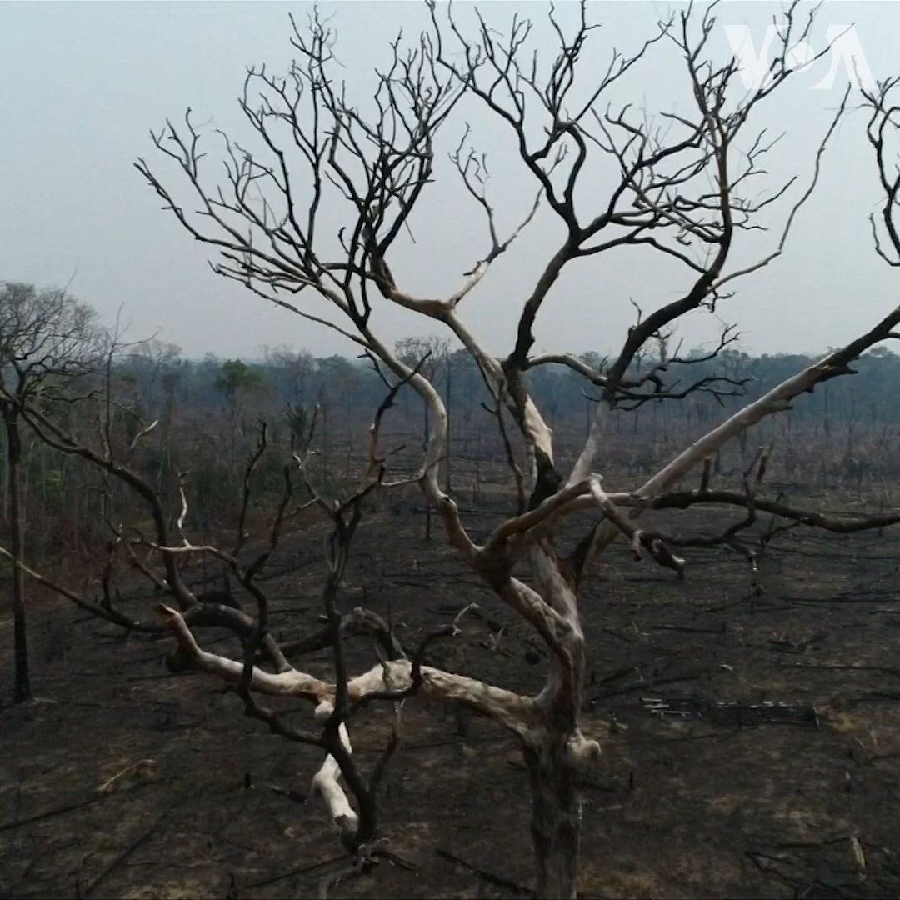

Slide 16
Diện tích rừng A-ma-dôn ở Bra - xin giai đoạn 1970-2019
Năm
1970
1990
2000
2010
2019
Diện tích triệu km²
4.0
3.79
3.6
3.43
3.39
0,21
0,37
0,17
0,04
Diện tích rừng A-ma-dôn từ năm 1970 đến năm 2019 giảm liên tục
Diện tích rừng A-ma-dôn đang bị suy giảm (Năm 2016, mất khoảng 3,4 triệu ha rừng và năm 2020 mất khoảng 2,3 triệu ha rừng).
Notes:
Diện tích rừng A-ma-dôn đang bị suy giảm (Năm 2016, mất khoảng 3,4 triệu ha rừng và năm 2020 mất khoảng 2,3 triệu ha rừng).

Slide 17
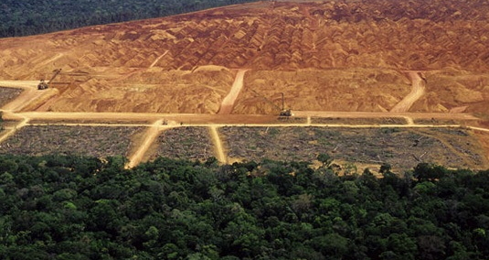
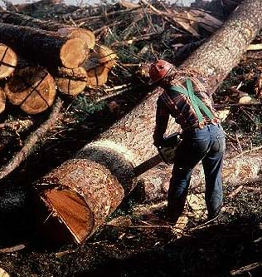
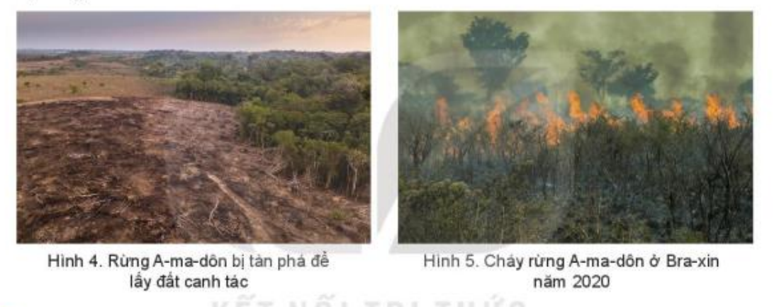
+ Khai phá rừng A-ma-dôn để lấy gỗ, lấy đất canh tác, khai thác khoáng sản và làm đường giao thông.

Slide 18
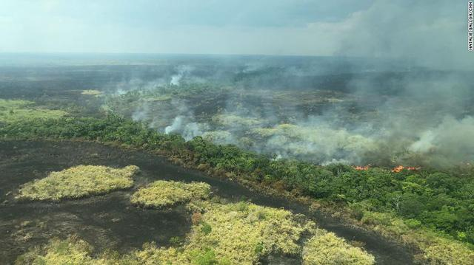
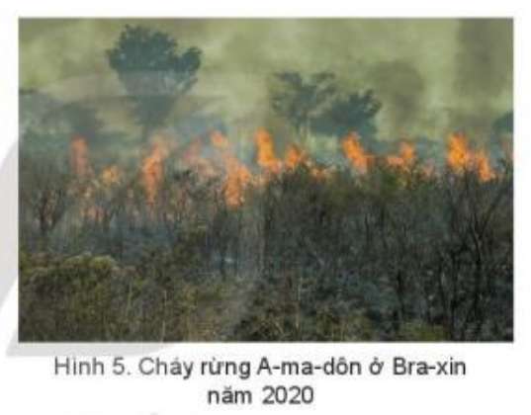
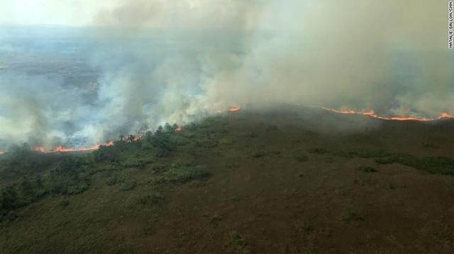
Hình 5. Cháy rừng A-ma-dôn ở Bra-xin năm 2020
Các vụ cháy rừng cũng làm diện tích rừng mất đi đáng kể.
Notes:
+ Các vụ cháy rừng cũng làm diện tích rừng mất đi đáng kể.

Slide 19
Biện pháp
- Hạn chế khai thác gỗ
- Trồng lại rừng
- Đẩy mạnh vai trò của cộng đồng bản địa trong phát triển bền vững
- Hỗ trợ về tài chính để thực hiện các cam kết và sáng kiến bảo vệ rừng,…

Slide 20



Nếu là lãnh đạo,em hãy đề ra các giải pháp bảo vệ tài nguyên rừng ở Việt Nam?
Thử thách cho em
Là học sinh em đã và sẽ làm gì để góp phần bảo vệ tài nguyên rừng?
Notes:
https://kenh14.vn/kham-pha/xem-ban-do-the-gioi-tu-co-dai-den-hien-dai-20121126090929166.chn

Slide 21
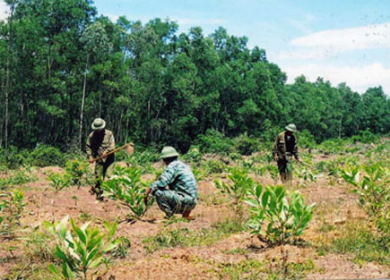
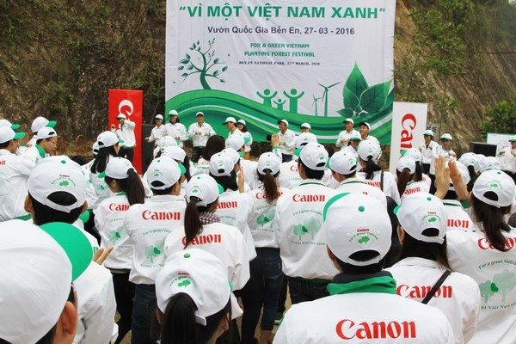
Trồng rừng, bảo vệ rừng, tuyên truyền
bảo vệ rừng
Thực hiện giao đất, giao rừng cho người dân.
Khai thác một cách hợp lý, có kế hoạch, tiết kiệm đồng thời đi đôi với việc bảo vệ và trồng lại.
Tuyên truyền, phổ biến, giáo dục, nâng cao nhận thức về quản lý bảo vệ rừng.

Slide 22
2
Vấn đề khai thác, sử dụng và bảo vệ rừng A-ma-dôn
- Diện tích rừng A-ma-dôn đang bị suy giảm
- Nguyên nhân:
+ Trong nhiều năm qua, con người đã khai phá rừng
A-ma-dôn để lấy gỗ, lấy đất canh tác, khai thác khoáng sản và làm đường giao thôngvà phát triển thủy điện trong lưu vực sông.
+ Bên cạnh đó, các vụ cháy rừng cũng làm diện tích rừng mất đi đáng kể.

Slide 23
Việc khai thác rừng quá mức ở nước ta đã và đang gây ra những hậu quả gì?

Slide 24
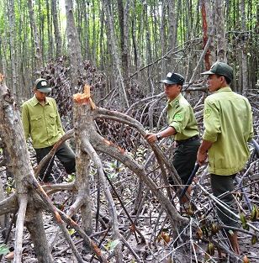
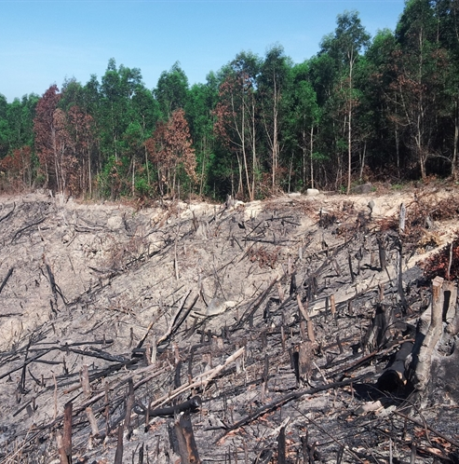

Slide 25
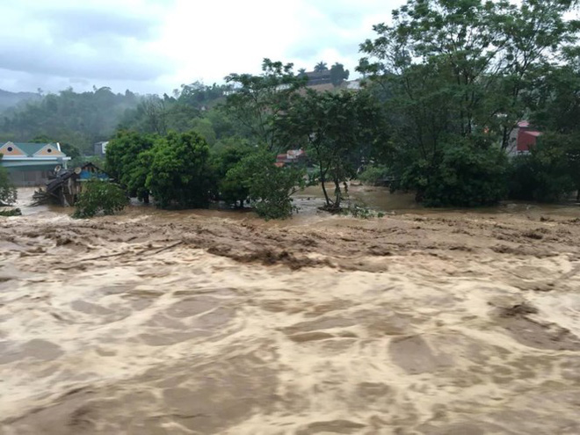
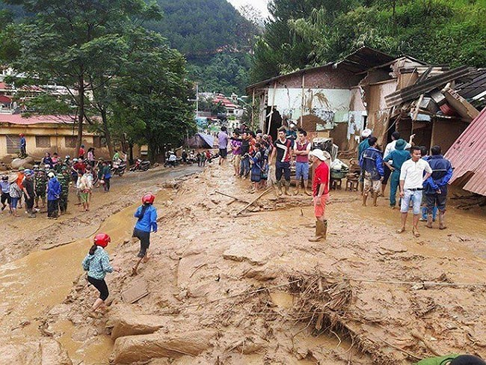
Mưa lũ khủng khiếp đổ về thị xã Nghĩa Lộ, tỉnh Yên Bái.
Lũ quét ở Mù Cang Chải vào tháng 8/2017

Slide 26
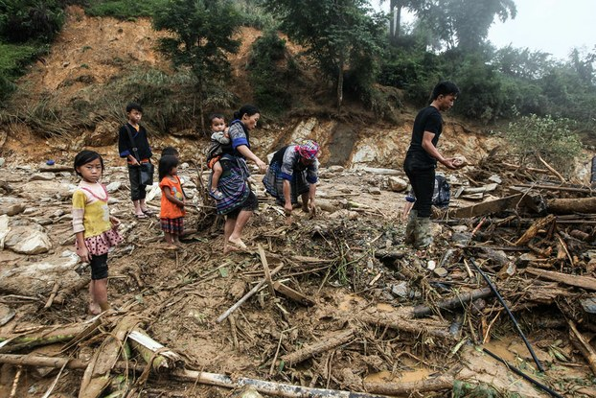
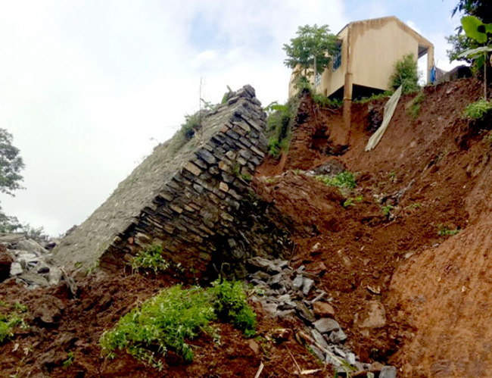
Một gia đình người Hmông đang đi bộ giữa những ngôi nhà bị phá hủy sau trận lũ quét tại Mù Cang Chải, Yên Bái, năm 2017.
Mưa lũ, sạt lở đất phá hủy nhiều công trình phúc lợi xã hội trên địa bàn xã Thèn Phàng, Xín Mần, Hà Giang.

Slide 27
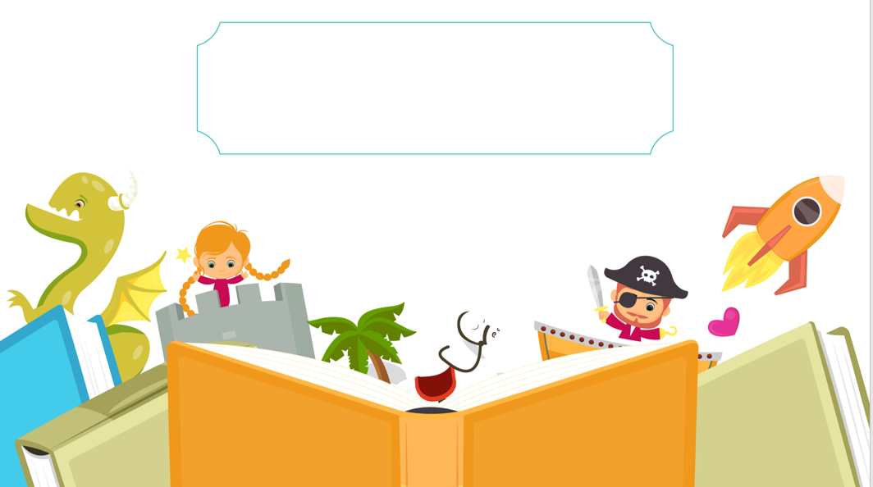
LUYỆN TẬP
VÀ VẬN DỤNG

Slide 28


Slide 29









Notes:
KÍCH VÀO HÌNH TRÒN ĐỎ ĐẾN PHẦN MỞ RỘN VẬN DỤNG

Slide 30









1. Tại sao phải bảo vệ rừng Amazon?
Rừng Ama zon là lá phổi xanh của thế giới
You are given 3 candies
GO HOME

Slide 31
2. Vì sao nói “rừng Ama zon là lá phổi xanh của thế giới”
Rừng Amazon đã hấp thụ hàng tỷ tấn khí CO2 mang lại bầu không khí trong lành cho trái đất
You are given 5 candies
GO HOME

Slide 32
3. Nêu nguyên nhân của việc suy giảm rừng A-ma-dôn?
- Khai phá rừng A-ma-dôn để lấy gỗ, lấy đất canh tác, khai thác khoáng sản và làm đường giao thông.
- Cháy rừng
You are given 7 candies
GO HOME

Slide 33
4. Một số biện pháp bảo vệ rừng A-ma-dôn?
+ Tăng cường giám sát hoạt động khai thác rừng.
+ Trồng phục hồi rừng.
+ Tuyên truyền và đẩy mạnh vai trò của người dân bản địa trong việc bảo vệ rừng.
You are given 2 candies
GO HOME

Slide 34
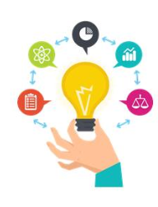

LUYỆN TẬP
Chứng minh rừng nhiệt đới A-ma-dôn có vai trò sinh thái rất quan trọng.
Dựa vào kiến thức đã học về rừng A-ma-dôn kết hợp tìm kiếm thông tin trên Internet, sách, báo

Slide 35


VẬN DỤNG
Em hãy sưu tầm những thông tin về các biện pháp bảo vệ rừng nhiệt đới A-ma-dôn của các nước trong khu vực hiện nay.
Sưu tầm thông tin trên Internet, sách báo,...
Cá nhân

Slide 36

Người soạn : Lê Thị Chinh
Năm sinh : 1990
Đơn vị công tác : Trường THCS LÝ TỰ TRỌNG
SĐT : 0982276629
Mail : lethichinh09sdl@gmail.com
TÀI LIỆU MÌNH BIÊN SOẠN CÓ ĐỦ BỘ TẶNG WORD VÀ POWERPOINT
CÓ PHÍ NHỎ, THẦY CÔ CẦN IB NHẬN BÀI THAM KHẢO NHÉ!
Thân chào Quý Thầy Cô!
Người soạn rất mong nhận được phản hồi và góp ý từ Quý Thầy Cô để bộ giáo án ppt được hoàn thiện hơn.
Mọi thông tin phản hồi mong được QTC gửi về:
+ Zalo: 0982276629
+ Facebook cá nhân: https://www.facebook.com/ti.gon.566
+ Nhóm chia sẻ tài liệu:https://www.facebook.com/groups/gvthcsketnoi/
* Thầy cô có thể liên hệ khi cần được hỗ trợ soạn giáo án điện tử.

Slide 37

1
Xem lại bài đã học
Dặn dò
2
Về nhà …
3
Xem lại nội dung các bài đã học “chương VII. Châu Mĩ ” tiết sau ôn tập giữa kì.
Notes:
Hoàn thành bài nào GV linh động viết vào nhé

Slide 38


